Slide 1
Результаты Всероссийских проверочных работ (ВПР) в Приморском крае
2026 год
4 класс

Slide 2
Основная цель ВПР – мониторинг уровня знаний школьников и оценка качества образования по федеральным государственным образовательным стандартам.
Принципы ВПР — новые технологии, которые обеспечивают единую работу учащихся всех школ страны, единая система проведения ВПР одновременно во всех учебных заведениях по единым комплектам документов с использованием единой системы оценки качества результата.
Задачи ВПР:
- выявление сильных и слабых сторон в подаче материала по определенному предмету и корректировка обучающего процесса;
- планирование процесса повышения квалификации педагогов на специальных курсах и семинарах;
- определение для педагога и родителей образовательной траектории учащегося и текущего уровня образованности школы, класса, ученика по отношению к требованиям, установленным федеральными государственными образовательными стандартами.

Slide 3
Как использовать результаты ВПР
Муниципальный уровень
Образовательная организация
адресная работа с образовательными организациями и учителями, чьи учащиеся показывают низкие результаты
организация методических заседаний по выработке стратегий исправления основных ошибок
организация транслирования опыта учителей, учащиеся которых показывают стабильные и хорошие результаты
корректировка образовательного процесса (совершенствование образовательных программ, методик, технологий обучения)
информирование родителей о результатах ВПР
проведение педагогических советов по результатам ВПР с целью улучшения качества образования обучающихся
формирование графика внутришкольного контроля на будущий учебный год
Учитель
планирование индивидуального маршрута обучения для каждого учащегося
выявление проблем в усвоении образовательной программы начального общего образования
самооценка профессиональной деятельности педагога
формирование направлений совершенствования преподавания предмета
Родитель и ученик
объективная оценка уровня учебных достижений учащегося
возможность принять участие в построении индивидуальной образовательной траектории

Slide 4
Общие сведения

Slide 5
Основные результаты
по русскому языку

Slide 6



Русский язык, 4 класс
Описание работы
Перевод первичных баллов
в отметки по пятибалльной шкале
12 заданий
10 заданий базового уровня сложности
максимальный балл за работу - 24
Отметка | «2» | «3» | «4» | «5»
Первичные баллы | 0-9 | 10-15 | 16-20 | 21-24
2 задания повышенного уровня сложности
минимальный балл за работу - 10
Проверяемые элементы:
фонетика. графика. орфоэпия
лексика
состав слова (морфемика)
морфология
синтаксис
орфография и пунктуация
развитие речи
12 заданий (9 из них к приведенному в варианте тексту для чтения)
3, 4, 5, 6, 12 – запись развернутого ответа
2, 7, 8, 9, 10, 11 – в виде слова (сочетания слов)
1 – постановка ударения в приведенных словах
Работа
45 минут

Slide 7
Требования (умения)
Русский язык, 4 класс
№ п/п | Блоки ПООП НОО: выпускник научится / получит возможность научиться или проверяемые требования (умения) в соответствии с ФГОС
1 | Умение распознавать правильную орфоэпическую норму; ставить ударение в словах в соответствии с нормами современного русского языка
2 | Умение классифицировать согласные звуки; характеризовать звуки русского языка: согласные звонкие/глухие
3 | Умение определять тему и основную мысль текста; адекватно формулировать основную мысль в письменной форме, соблюдая нормы построения предложения и словоупотребления
4 | Умение делить тексты на смысловые части; составлять план прочитанного текста (адекватно воспроизводить прочитанный текст с заданной степенью свернутости) в письменной форме, соблюдая нормы построения предложения и словоупотребления
5 | Умение задавать вопросы по содержанию текста; умение строить речевое высказывание заданной структуры (вопросительное предложение) в письменной форме по содержанию прочитанного текста
6 | Умение распознавать значение слова по контексту; адекватно формулировать значение слова в письменной форме, соблюдая нормы построения предложения и словоупотребления
7 | Умение распознавать значение слова по контексту; подбирать к слову близкие по значению слова – синонимы
8 | Умение классифицировать слова по составу: находить в словах с однозначно выделяемыми морфемами окончание, корень, приставку, суффикс
9 | Умение распознавать грамматические признаки слов, с учетом совокупности выявленных признаков относить слова к определенной группе основных частей речи: распознавать имена существительные в предложении, распознавать грамматические признаки имени существительного
10 | Умение распознавать грамматические признаки слов, с учетом совокупности выявленных признаков относить слова к определенной группе основных частей речи: распознавать имена прилагательные в предложении, распознавать грамматические признаки имени прилагательного
11 | Умение распознавать грамматические признаки слов, с учетом совокупности выявленных признаков относить слова к определенной группе основных частей речи: распознавать глаголы в предложении
12 | Умение на основе данной информации и собственного жизненного опыта обучающихся определять конкретную жизненную ситуацию для адекватной интерпретации данной информации, соблюдая при письме изученные орфографические и пунктуационные нормы

Slide 8
Изменение доли участников по качеству знаний («4»+«5») по результатам ВПР в 2022-2026 гг.
Русский язык, 4 класс

Slide 9
Достижение планируемых результатов
Русский язык, 4 класс

Slide 10
Распределение участников по отметкам, %
Русский язык, 4 класс

Slide 11
Распределение первичных баллов
Русский язык, 4 класс
3
4
5

Slide 12
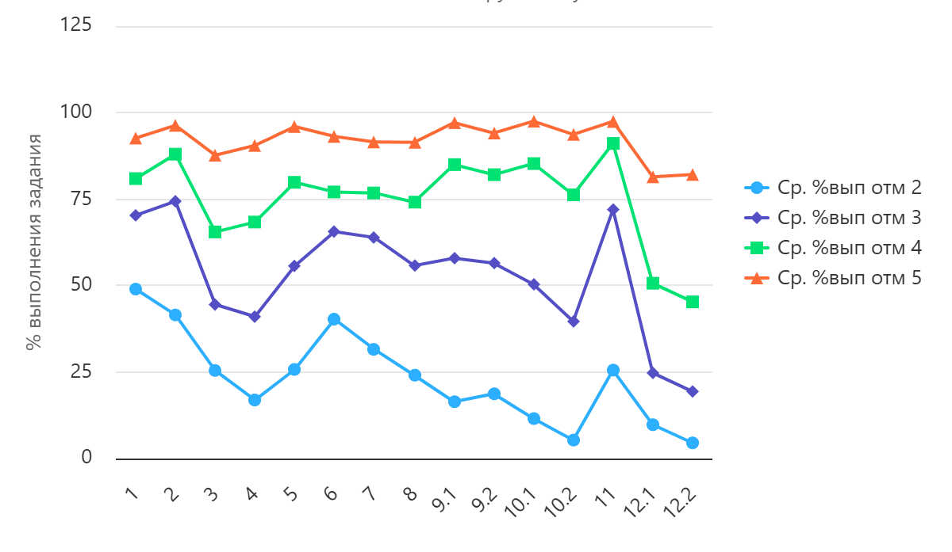
Выполнение заданий группами участников, %
Русский язык, 4 класс

Slide 13

Сравнение отметок за работу с отметками по журналу
Русский язык, 4 класс

Slide 14
Выводы
Русский язык, 4 класс
В ВПР по русскому языку в 4 классах приняло участие 20589 человек.
Не справились с работой (оценка «2») 1288 участников (6,26 %)
55,78% участников получили «4» и «5» (качество знаний) в процессе выполнения работы.
Наибольшую сложность при выполнении работы вызвало задание № 12.

Slide 15
Основные результаты
по математике

Slide 16
Математика, 4 класс
Описание работы
Перевод первичных баллов
в отметки по пятибалльной шкале
11 заданий
8 заданий базового уровня сложности
максимальный балл за работу - 18
Отметка | «2» | «3» | «4» | «5»
Первичные баллы | 0-4 | 5-8 | 9-13 | 14-18
3 задания повышенного уровня сложности
минимальный балл за работу - 5
Работа
Проверяемые элементы:
числа и величины
арифметические действия
текстовые задачи
пространственные отношения и геометрические фигуры
математическая информация
В заданиях 1, 2, 4, 5.1, 6.1, 6.2, 7, 8, 9.1, 9.2 необходимо записать только ответ.
В заданиях 5.2 и 10 нужно сделать чертеж или рисунок
В заданиях 3, 8, 11 требуется записать полное решение (последовательность действий и рассуждения)
45 минут

Slide 17
Требования (умения)
Математика, 4 класс
№ п/п | Блоки ПООП НОО: выпускник научится / получит возможность научиться или проверяемые требования (умения) в соответствии с ФГОС
1 | Выполнять арифметические действия: сложение и вычитание с многозначными числами письменно (в пределах 100 устно); умножение и деление многозначного числа на однозначное, двузначное числа письменно (в пределах 100 устно); деление с остатком (в пределах 1000 письменно)
2 | Вычислять значение числового выражения, содержащего 2–4 арифметических действия; использовать при вычислениях изученные свойства арифметических действий
3 | Решать практические задачи, связанные с повседневной жизнью, в том числе с избыточными данными; находить недостающую информацию (например, из таблиц, схем); находить различные способы решения
4 | Использовать при решении задач единицы длины (миллиметр, сантиметр, дециметр, метр, километр), массы (грамм, килограмм, центнер, тонна), времени (секунда, минута, час, сутки, неделя, месяц, год), вместимости (литр), стоимости (копейка, рубль), площади (квадратный метр, квадратный дециметр, квадратный сантиметр), скорости (километр в час)
5 | Выполнять разбиение простейшей составной фигуры на прямоугольники (квадраты); находить периметр и площадь фигур, составленных из двух трех прямоугольников (квадратов)
6 | Извлекать и использовать для выполнения заданий и решения задач информацию, представленную на простейших столбчатых диаграммах, в таблицах с данными о реальных процессах и явлениях окружающего мира, в предметах повседневной жизни
7 | Выполнять арифметические действия: сложение и вычитание с многозначными числами письменно (в пределах 100 устно); умножение и деление многозначного числа на однозначное, двузначное числа письменно (в пределах 100 устно); деление с остатком (в пределах 1000 письменно)
8 | Использовать при решении задач единицы длины (миллиметр, сантиметр, дециметр, метр, километр), массы (грамм, килограмм, центнер, тонна), времени (секунда, минута, час, сутки, неделя, месяц, год), вместимости (литр), стоимости (копейка, рубль), площади (квадратный метр, квадратный дециметр, квадратный сантиметр), скорости (километр в час)
9 | Формулировать утверждение (вывод), строить логические рассуждения (двух-трехшаговые)
10 | Различать изображения простейших пространственных фигур, распознавать в простейших случаях проекции предметов окружающего мира на плоскость
11 | Решать текстовые задачи в 1–3 действия, выполнять преобразование заданных величин, выбирать при решении подходящие способы вычисления, сочетая устные и письменные вычисления и используя при необходимости вычислительные устройства; оценивать полученный результат по критериям: реальность, соответствие условию

Slide 18
Изменение доли участников по качеству знаний («4»+«5») по результатам ВПР в 2022-2026 гг.
Математика, 4 класс
Качество знаний = «4»+«5»

Slide 19
Достижение планируемых результатов
Математика, 4 класс

Slide 20
Распределение участников по отметкам, %
Математика, 4 класс

Slide 21
Распределение первичных баллов
Математика, 4 класс
3
4
5

Slide 22
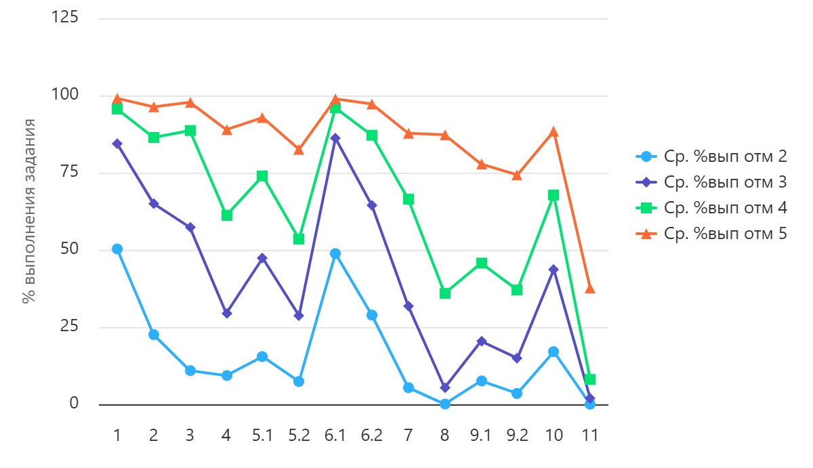
Выполнение заданий группами участников, %
Математика, 4 класс

Slide 23
Сравнение отметок за работу с отметками по журналу
Математика, 4 класс

Slide 24
Выводы
Математика, 4 класс
В ВПР по математике в 4 классах принял участие 20651 человек.
Не справились с работой (получили «2») 472 участника (2,29%).
73,43 % участников получили «4» и «5» (качество знаний) в процессе выполнения работы.
Наибольшую сложность при выполнении работы вызвали задания № 8, 9.1, 9.2, 11.

Slide 25
Основные результаты
по окружающему миру

Slide 26
Окружающий мир, 4 класс
Описание работы
Перевод первичных баллов
в отметки по пятибалльной шкале
10 заданий
7 заданий базового уровня сложности
максимальный балл за работу - 32
Отметка | «2» | «3» | «4» | «5»
Первичные баллы | 0-7 | 8-17 | 18-26 | 27-32
3 задания повышенного уровня сложности
минимальный балл за работу - 7
Работа
45 минут
1, 4 – выделение и подпись определенных элементов на приведенных изображениях.
2, 3, 5, 6.1, 6.2 – краткий ответ в виде набора цифр, слов или сочетаний слов.
6.3, 7, 8, 9, 10 – развернутый ответ.

Slide 27
Требования (умения)
Окружающий мир, 4 класс
№ п/п | Блоки ПООП НОО: выпускник научится / получит возможность научиться или проверяемые требования (умения) в соответствии с ФГОС
1 | Распознавать изученные объекты и явления живой и неживой природы по их описанию, рисункам и фотографиям, различать их в окружающем мире. Сравнивать объекты живой и неживой природы на основе их внешних признаков и известных характерных свойств
2 | Использовать знания о взаимосвязях в природе для объяснения простейших явлений и процессов в природе (в том числе смены дня и ночи, смены времен года, сезонных изменений в природе своей местности, причины смены природных зон)
3 | Распознавать изученные объекты и явления живой и неживой природы по их описанию, рисункам и фотографиям, различать их в окружающем мире. Группировать изученные объекты живой и неживой природы, самостоятельно выбирая признак для группировки; проводить простейшие классификации
4 | Распознавать изученные объекты и явления живой и неживой природы по их описанию, рисункам и фотографиям, различать их в окружающем мире
5 | Осознавать возможные последствия вредных привычек для здоровья и жизни человека
6 | Проводить по предложенному (самостоятельно составленному) плану или выдвинутому предположению несложные наблюдения, опыты с объектами природы с использованием простейшего лабораторного оборудования и измерительных приборов, следуя правилам безопасного труда. Создавать по заданному плану собственные развернутые высказывания о природе
7 | Соблюдать правила безопасного поведения при использовании объектов транспортной инфраструктуры населенного пункта, в театрах, кинотеатрах, торговых центрах, парках и зонах отдыха, учреждениях культуры (музеях, библиотеках и других); соблюдать правила безопасного поведения при езде на велосипеде, самокате и других средствах индивидуальной мобильности
8 | Использовать различные источники информации об обществе для поиска и извлечения информации, ответов на вопросы; создавать по заданному плану собственные развернутые высказывания
9 | Рассказывать о государственных праздниках России, наиболее важных событиях истории России, наиболее известных российских исторических деятелях разных периодов, достопримечательностях столицы России и родного края. Использовать различные источники информации об обществе для поиска и извлечения информации, ответов на вопросы; создавать по заданному плану собственные развернутые высказывания
10 | Рассказывать о государственных праздниках России, наиболее важных событиях истории России, наиболее известных российских исторических деятелях разных периодов, достопримечательностях столицы России и родного края

Slide 28
Изменение доли участников по качеству знаний («4»+«5») по результатам ВПР в 2022-2026 гг.
Качество знаний = «4»+«5»

Slide 29
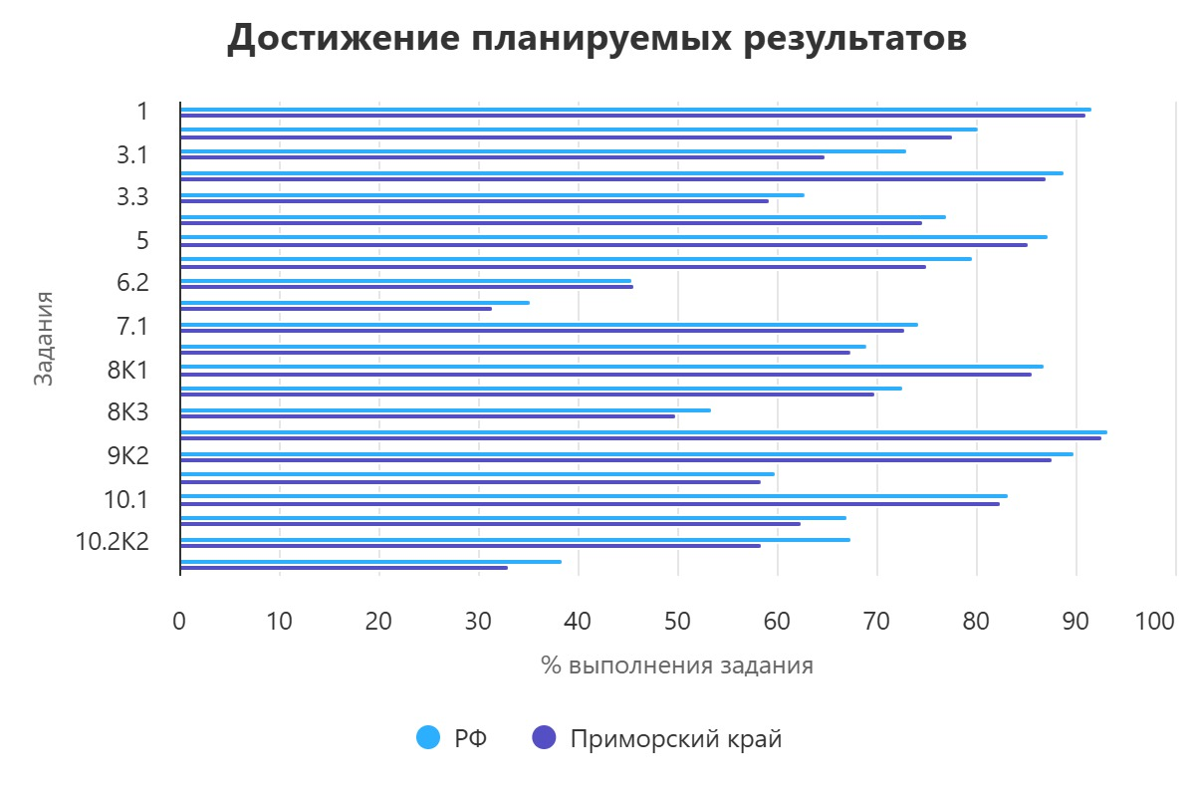
Достижение планируемых результатов
Окружающий мир, 4 класс

Slide 30
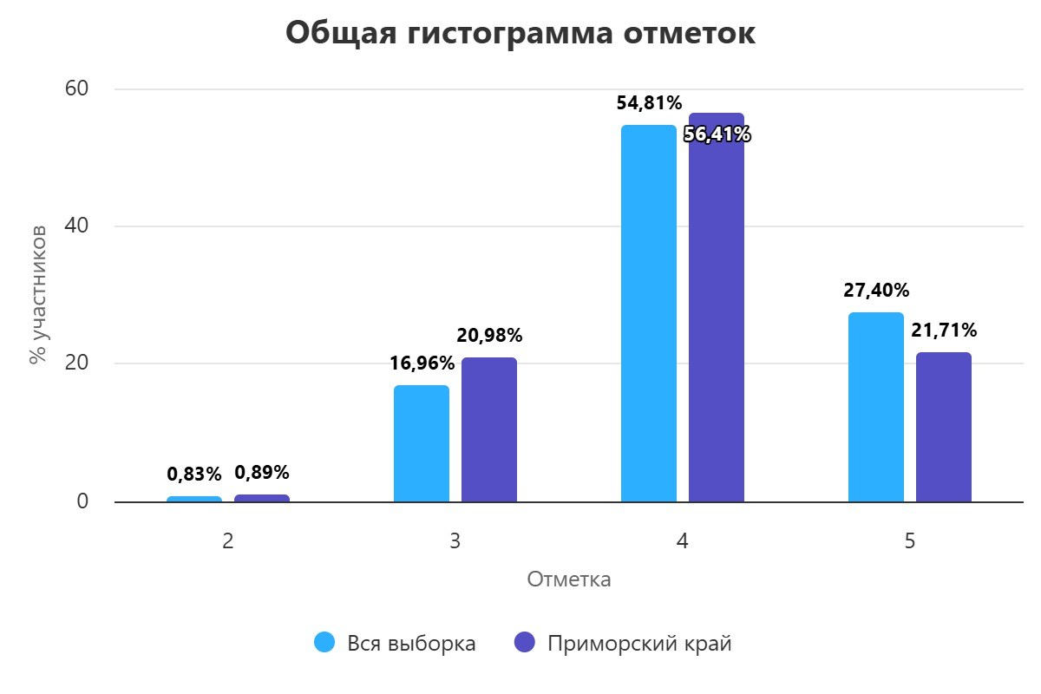
Распределение участников по отметкам, %
Окружающий мир, 4 класс

Slide 31
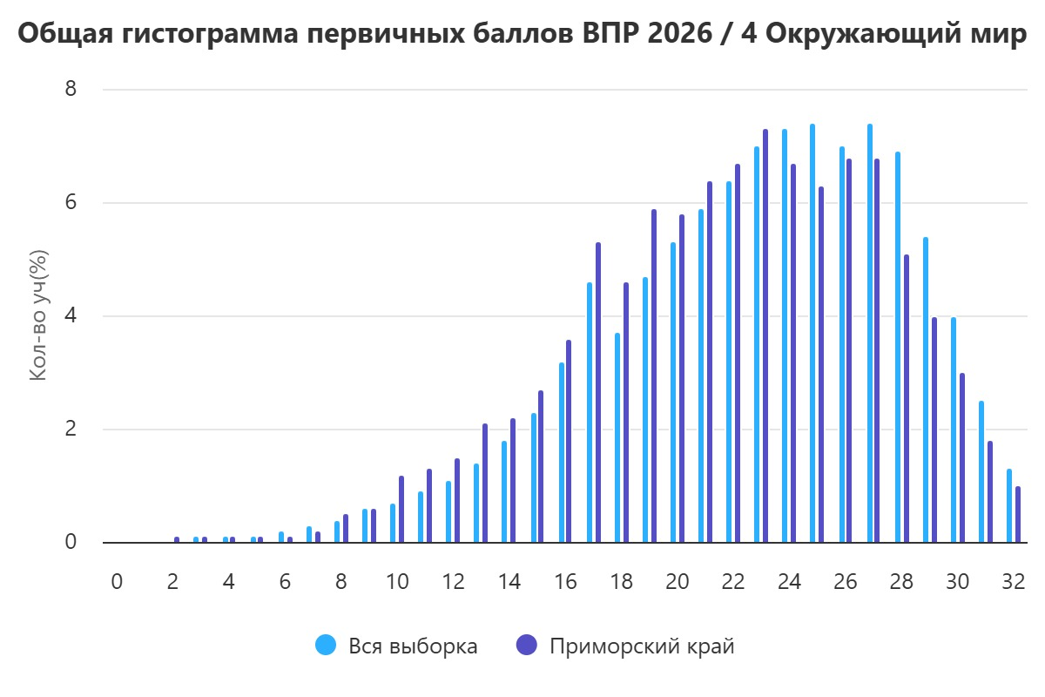
Распределение первичных баллов
Окружающий мир, 4 класс
3
4
5

Slide 32
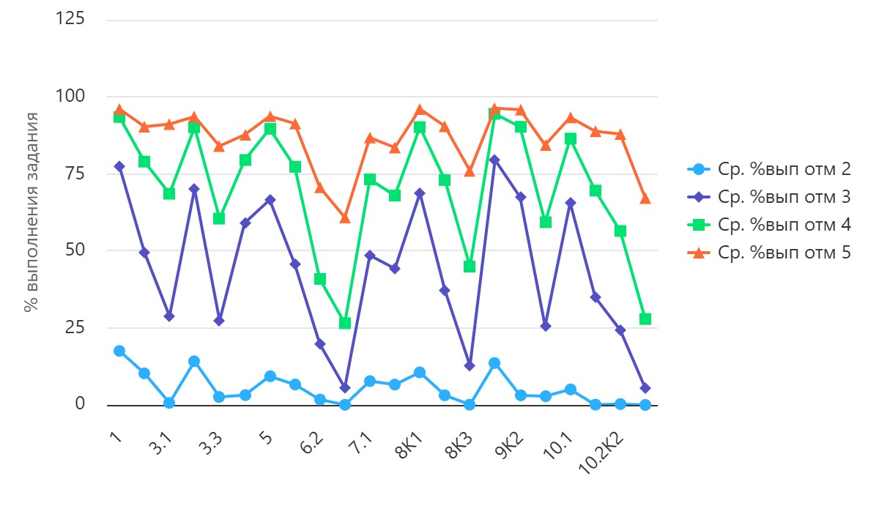
Выполнение заданий группами участников, %
Окружающий мир, 4 класс

Slide 33
Сравнение отметок за работу с отметками по журналу
Окружающий мир, 4 класс

Slide 34
Выводы
Окружающий мир, 4 класс
В ВПР по окружающему миру в 4 классах приняло участие 6940 человек.
Не справились с работой (получили «2») 62 участника (0,89 %).
78,12 % участников получили «4» и «5» (качество знаний) в процессе выполнения работы.
Наибольшую сложность при выполнении работы вызвали задания № 6.2, 6.3, 8К3, 10.2К3.

Slide 35
Основные результаты
по английскому языку

Slide 36
Английский язык, 4 класс
Описание работы
Перевод первичных баллов
в отметки по пятибалльной шкале
4 задания
базовый уровень сложности
максимальный балл за работу - 25
Отметка | «2» | «3» | «4» | «5»
Первичные баллы | 0-9 | 10-14 | 15-21 | 22-25
минимальный балл за работу - 10
Проверяемые элементы:
Коммуникативные умения:
Аудирование
Смысловое чтение
Письмо
Языковые знания и навыки
Графика, орфография и пунктуация
Лексическая сторона речи
Грамматическая сторона речи
Социокультурные знания и умения
Задание 1-4:
1 – аудирование с пониманием запрашиваемой информации;
2 – чтение про себя и понимание запрашиваемой информации;
3 – навыки оперирования языковыми средствами в коммуникативно значимом контексте: грамматические формы;
4 – заполнение простых анкет и формуляров.
Работа
45 минут

Slide 37
Требования (умения)
Английский язык, 4 класс
№ п/п | Блоки ПООП НОО: выпускник научится / получит возможность научиться или проверяемые требования (умения) в соответствии с ФГОС
1 | Воспринимать на слух и понимать запрашиваемую информацию
2 | Читать про себя и понимать запрашиваемую информацию в текстах, содержащих отдельные незнакомые слова
3 | Оперировать языковыми средствами в коммуникативно значимом контексте: грамматические формы
4К1 | Заполнять анкеты и формуляры с указанием личной информации
4К2 | Правильно писать изученные слова

Slide 38
Доля участников по качеству знаний («4»+«5») по результатам ВПР в 2025- 2026 гг.
В параллели 4 классов впервые проводилось ВПР по иностранному языку в 2025 г.
Английский язык, 4 класс

Slide 39
Достижение планируемых результатов
Английский язык, 4 класс

Slide 40
Распределение участников по отметкам, %
Английский язык, 4 класс

Slide 41
Распределение первичных баллов
Английский язык, 4 класс
3
4
5

Slide 42
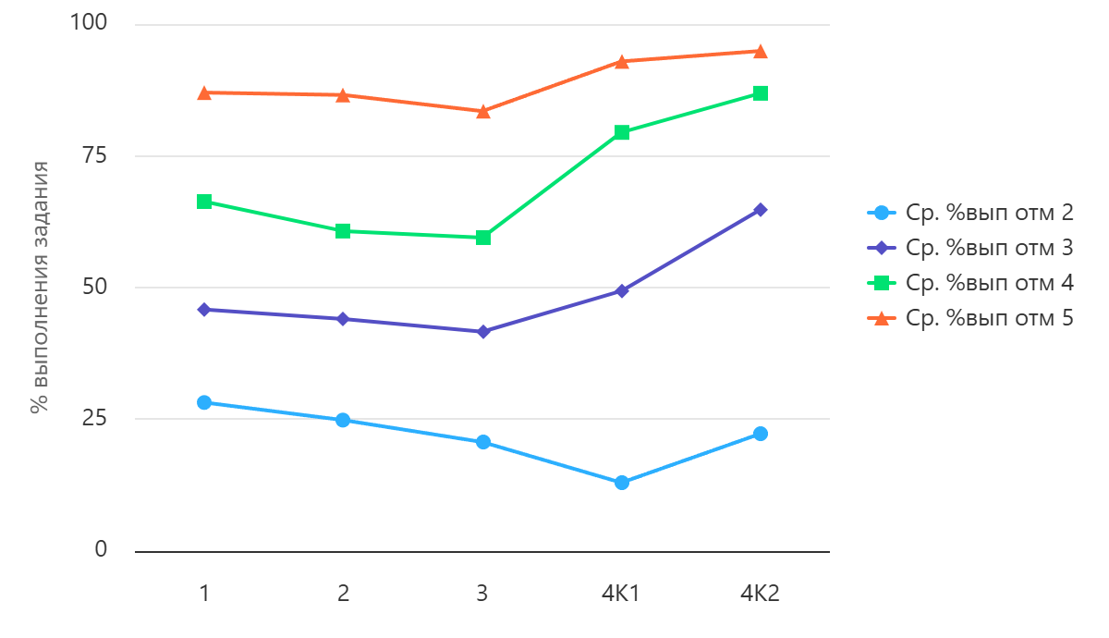
Выполнение заданий группами участников, %
Английский язык, 4 класс

Slide 43
Сравнение отметок за работу с отметками по журналу
Английский язык, 4 класс

Slide 44
Выводы
Английский язык, 4 класс
В ВПР по английскому языку в 4 классах приняло участие 6674 человека.
Не справились с работой (оценка «2») 360 участников (5,39%).
63,08 % участников получили «4» и «5» (качество знаний) в процессе выполнения работы.
Наибольшую сложность при выполнении работы вызвало задание № 3.

Slide 45
Основные результаты
по литературному чтению

Slide 46
Литературное чтение, 4 класс
Описание работы
Перевод первичных баллов
в отметки по пятибалльной шкале
14 заданий
Отметка | «2» | «3» | «4» | «5»
Первичные баллы | 0-7 | 8-13 | 14-18 | 19-22
12 заданий базового уровня сложности
максимальный балл за работу - 22
2 задания повышенного уровня сложности
минимальный балл за работу - 8
Проверяемые элементы:
Произведение о Родине
Фольклор (устное народное творчество)
Творчество А.С. Пушкина
Басня как лиро-эпический жанр. Аллегория в баснях
Лирические произведения М.Ю. Лермонтова
Литературная сказка
Картины природы в творчестве поэтов и писателей XIX-XX вв.
Проза Л.Н. Толстого
Произведения о животных в родной природе
Произведения о детях
Пьеса
Юмористические рассказы
Зарубежная литература
Сведения по теории и истории литературы
1, 2, 6.1, 7, 8, 12 – выбор одного верного ответа
4, 5, 10, 11, 13 – краткий ответ в виде набора цифр, слова или сочетаний слов
9 – определение последовательности событий в соответствии с содержанием текста
3, 6.2, 14 – развернутый ответ
Работа
45 минут

Slide 47
Требования (умения)
Литературное чтение, 4 класс
№ п/п | Блоки ПООП НОО: выпускник научится / получит возможность научиться или проверяемые требования (умения) в соответствии с ФГОС
1 | Умение различать виды сказок, отдельные жанры фольклора, используя сведения по теории и истории литературы
2 | Умение понимать жанровую принадлежность, соотносить читаемый текст с жанром художественной литературы (сказки, расска­зы, басни, стихотворения, жанры фольклора), используя сведения по теории и истории литературы
3 | Умения: составлять письменные высказывания на заданную тему – проблемный вопрос; аргументированно высказывать свое мнение, используя такой тип речи, как рассуждение; корректировать собственный текст с учетом правильности, выразительности письменной речи
4 | Умения соотносить книгу с жанром художественной литературы (литературные сказки, рассказы, стихотворения, басни), используя сведения по теории и истории литературы
5 | Умение различать виды текстов
6 | Овладение начальными сведениями о творчестве изученных русских писателей и поэтов
7 | Умение находить в тексте средства художественной выразительности
8 | Умение отвечать на вопросы по содержанию произведения
9 | Умение определять последовательность событий в произведении, выявлять связь событий, эпизодов текста
10 | Умение отвечать на вопросы по содержанию произведения
11 | Умение объяснить значение слова с опорой на контекст произведения
12 | Умения: характеризовать героев; выявлять взаимосвязь между поступками и мыслями, чувствами героев; устанавливать причинно-следственные связи событий, явлений, поступков героев
13 | Умение отвечать на вопросы по содержанию произведения
14 | Умения строить речевое высказывание в соответствии с поставленной задачей, создавать устные и письменные тексты (рассуждение)

Slide 48
Доля участников по качеству знаний («4»+«5») по результатам ВПР 2025 -2026 гг.
В параллели 4 классов впервые проводилась ВПР по литературному чтению в 2025 г.
Литературное чтение, 4 класс

Slide 49
Достижение планируемых результатов
Литературное чтение, 4 класс

Slide 50
Распределение участников по отметкам, %
Литературное чтение, 4 класс

Slide 51
Распределение первичных баллов
Литературное чтение, 4 класс
3
4
5

Slide 52
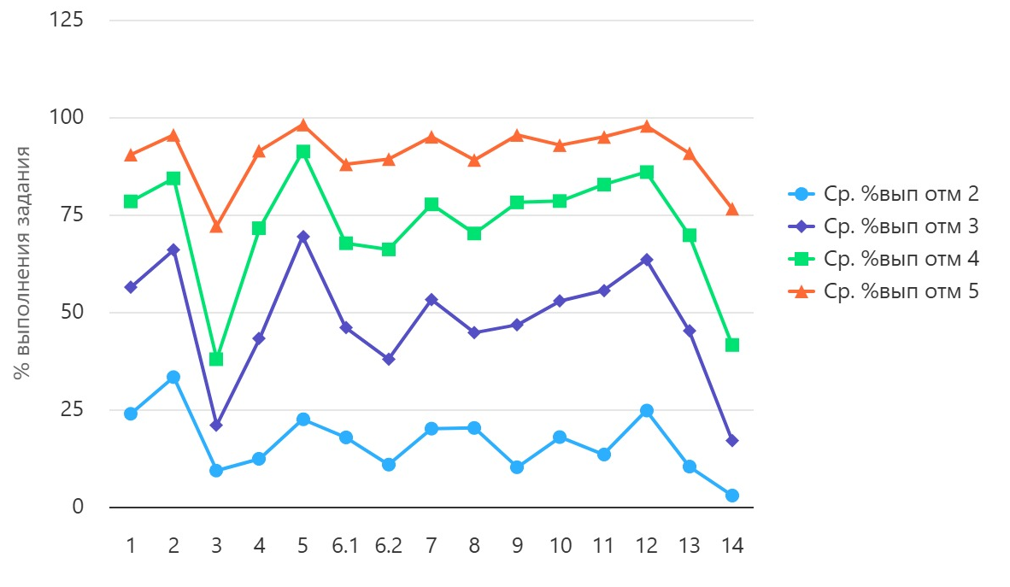
Выполнение заданий группами участников, %
Литературное чтение, 4 класс

Slide 53
Сравнение отметок за работу с отметками по журналу
Литературное чтение, 4 класс

Slide 54
Выводы
Литературное чтение, 4 класс
В ВПР по литературному чтению в 4 классах приняло участие 6868 человек.
Не справились с работой (оценка «2») 196 участников (2,85%).
66,9 % участников получили «4» и «5» (качество знаний) в процессе выполнения работы.
Наибольшую сложность при выполнении работы вызвали задания № 3, 14.

